Slide 1
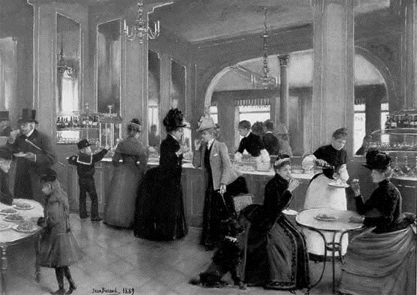
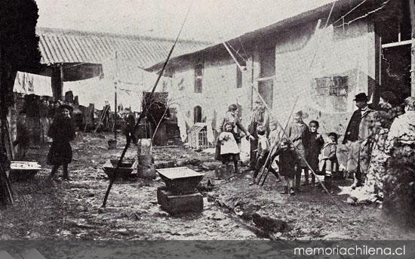
Siglo XIX en Chile y el mundo
Comparando realidades históricas: ¿Logras identificar qué tipo de lugar y grupo social correspondiente está representado en cada imagen? ¿cuáles son las diferencias y semejanzas (si las hay)?
Objetivo: Repasar últimos contenidos de 1ero medio analizando diversas fuentes.
IMPORTANTE: Este es un ejercicio previo para realizar Guía N°1 de aprendizaje: El auge y ciclo del salitre en Chile.
¿Necesitas el libro de Historia, 1º Medio 2019?
https://curriculumnacional.mineduc.cl/614/w3-propertyvalue-187786.html

Slide 2
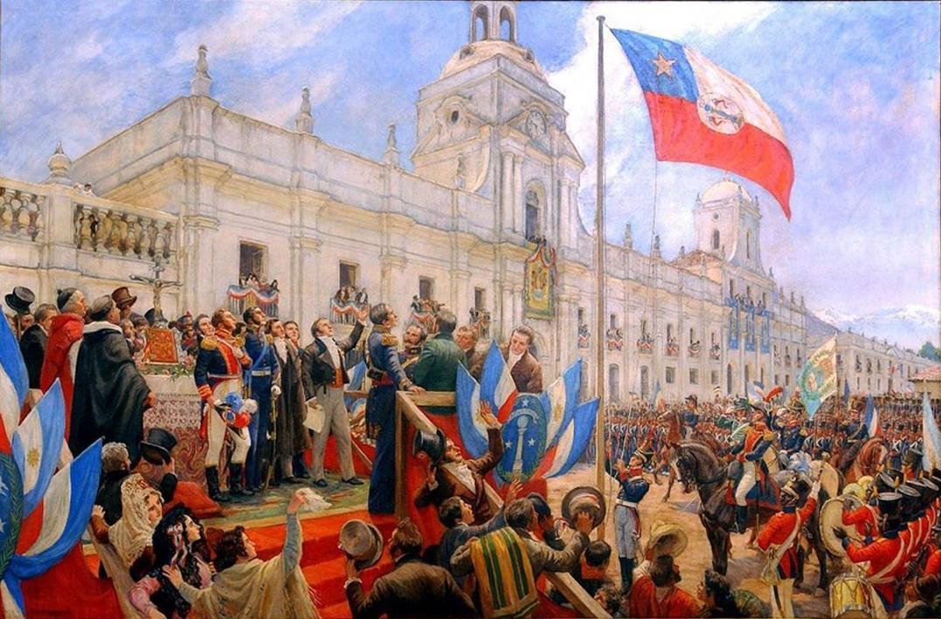
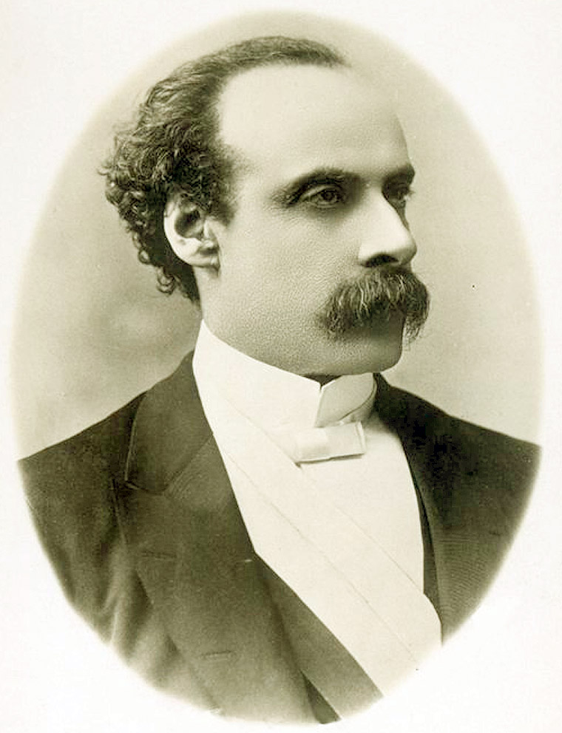
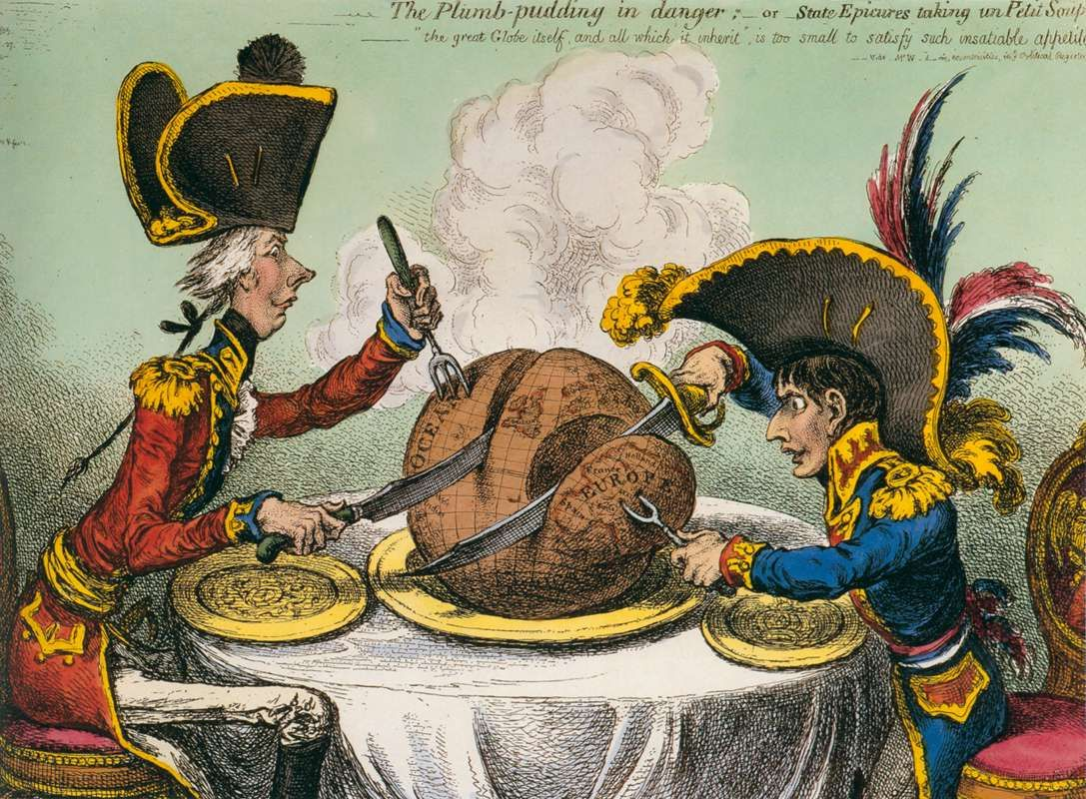
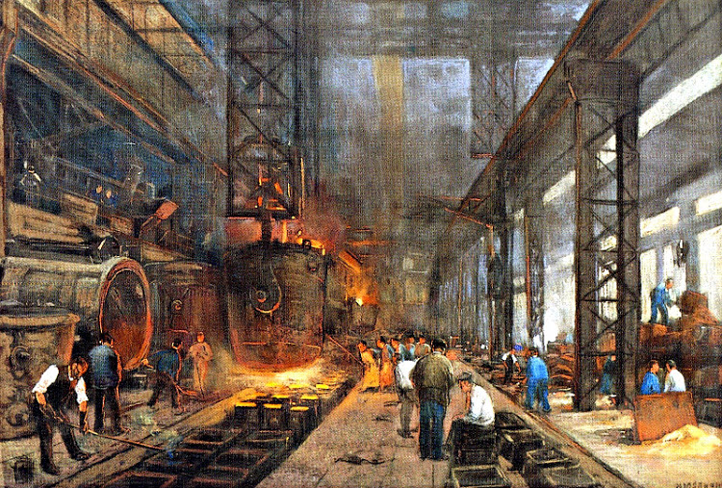
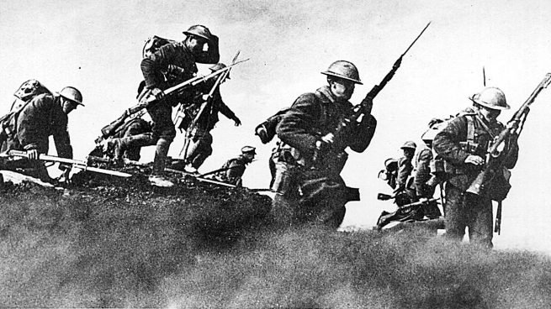
¿Recuerdas lo último visto en 1ero medio?
¡Activa tus conocimientos previos! Identifica el proceso, hecho o personaje histórico. Escribe en los recuadros (azules).

Slide 3
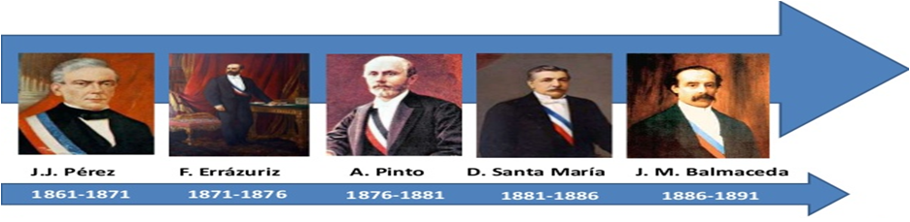
Chile durante el siglo xix
Periodo conservador (1831-1861)
Periodo Liberal (1861-1891)
Periodo Parlamentario
(1891-1925)
Periodo liberal, caracterizado por:
-Disminución del poder ejecutivo
-Secularización de instituciones públicas → leyes laicas
-Aumentar libertades públicas e individuales
Notes:
Recuerda! El periodo liberal culmina con una Guerra Civil (1891), un conflicto importante de comprender, ya que se enfrenta el Congreso v/s Presidente de la época (José Manuel Balmaceda- quien se suicida). De este modo, se impuso en el país un régimen político parlamentario, sistema que perduró hasta 1925.
El establecimiento del parlamentarismo no significó reformar la Constitución de 1833, sino que, por el contrario, sólo bastó interpretarla de manera parlamentaria, limitando y disminuyendo el poder del presidente a niveles figurativos y otorgando facultades ejecutivas a los partidos políticos representados en el Congreso.

Slide 4
Período Liberal o Época de expansión
segunda mitad del siglo XIX
Ámbito económico
Ámbito político
Ámbito territorial
Ámbito socio-cultural
Consolidación del sistema financiero
Expansión interna:
Cambio en grupos
Debilitamiento del Ejecutivo
Incorporación de la Araucanía
Agraria-paternalista
Expansión del circulante
Urbano-capitalista
Reformas a la Constitución
Expansión externa:
Nuevos grupos sociales:
Diversificación y auge minero
Hacendado aristócrata
Fortalecimiento del Congreso
Tarapacá (Perú)
Oligarquía
Nuevos cultivos agrícolas
Plutocracia minera
Antofagasta (Bolivia)
Ampliación libertades públicas
Incipiente industria
Burocracia privada y estatal
Grupos medios
Pérdida:
Iglesia institución retardataria
Incorporación a la economía mundial
La Patagonia (1881)
Educación pública
“Leyes Laicas”
Campesinado
Materias primas
Productos manufacturados
Pueblo
“Cuestiones Doctrinarias”
Mercados
Proletariado

Slide 5
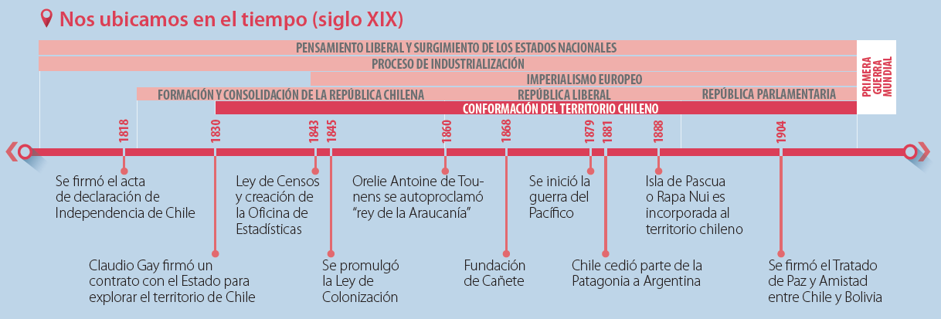
IMPORTANTE: estudiamos historia comparada
Durante 1ero medio estudiamos fundamentalmente el siglo XIX en Chile y el mundo. No olvides tener presente los procesos internacionales que influyen en el devenir de la Historia chilena: el pensamiento liberal, industrialización, imperialismo.
En este contexto, nos enfocaremos en estudiar la conformación del territorio nacional.
Notes:
La primera Guerra Mundial será un importante proceso internacional que conecta fines del siglo XIX con inicios del siglo XX. Este proceso histórico se retomará en 2do medio para explicar el contexto mundial durante las primeras décadas del siglo XX. Por ahora, nos enfocaremos en el estudio de la Historia de Chile.

Slide 6
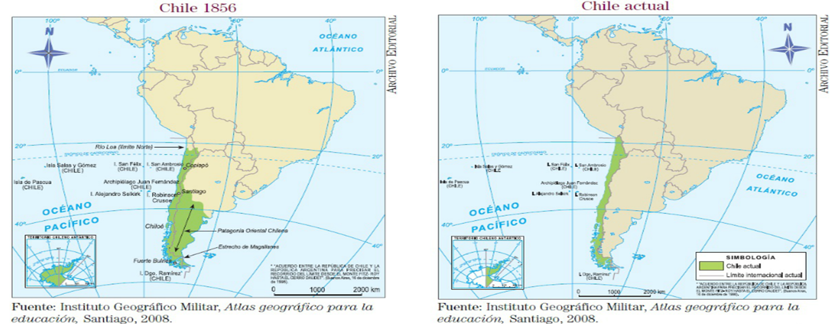

¿Qué cambios territoriales observas?
¿Qué procesos históricos habrán ocurrido durante el siglo XIX para conformar nuestro territorio actual?

Slide 7
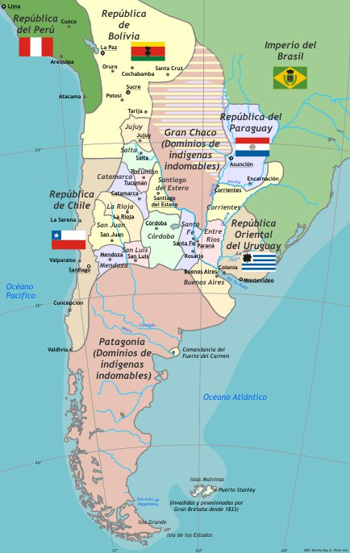
Consolidar el estado soberano
Objetivo de los primeros gobiernos republicanos: fortalecer soberanía interna
Control político e interés económico
Problemáticas:
Escasa y desigual distribución de población
Heterogeneidad étnica
Responder al “crecimiento hacia fuera”
Desconocimiento del territorio austral y zonas no ocupadas
Imprecisión de fronteras iniciales
Si deseas profundizar o despejar dudas
Texto del estudiante. Historia 1º Medio, 2019. págs. 196-212
América hacia 1816

Slide 8
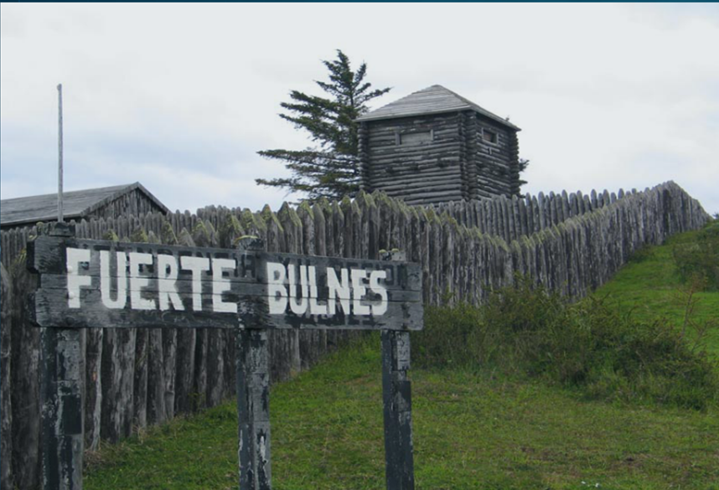
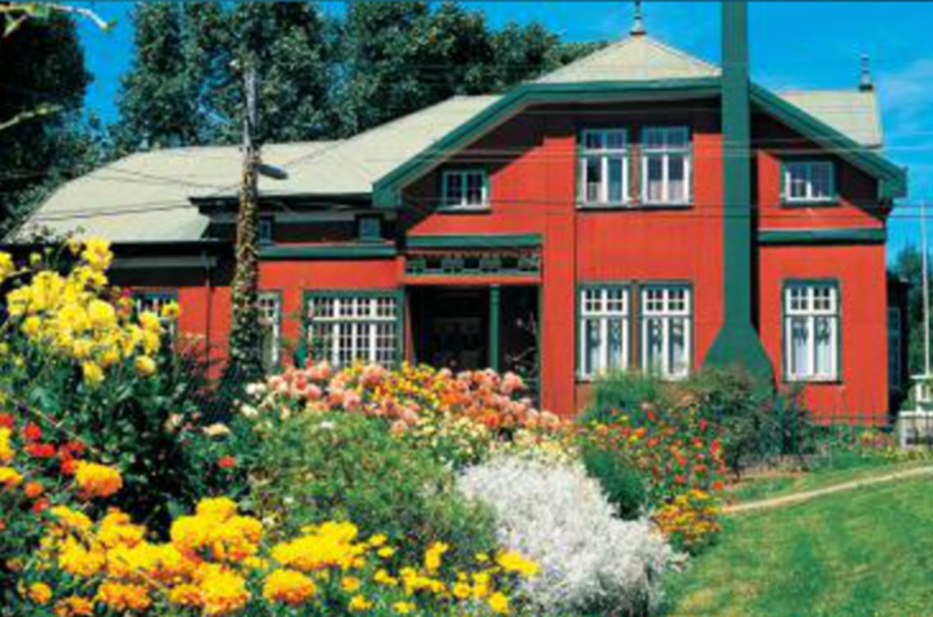
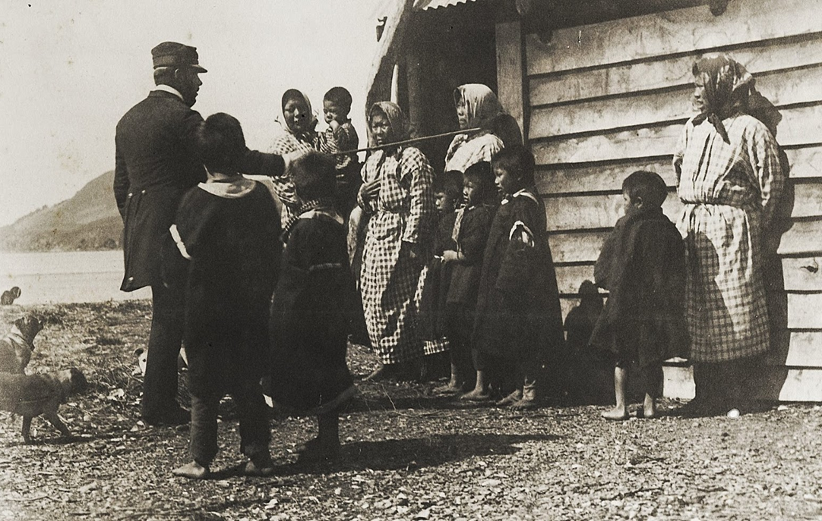
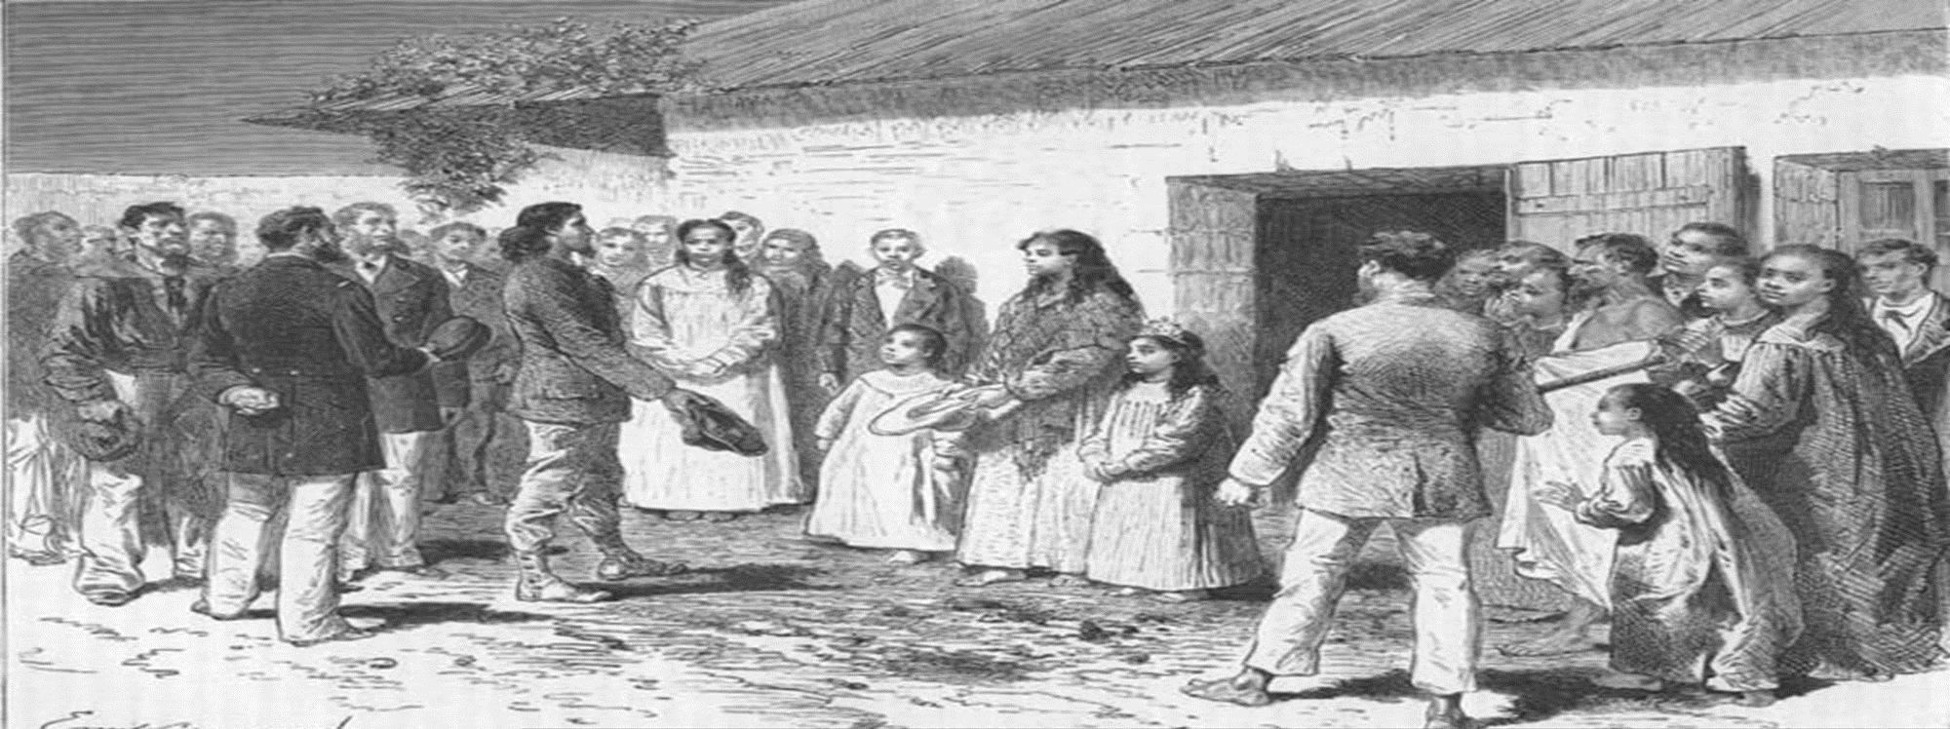
Expansión y consolidación territorial: proceso de larga duración
Durante el siglo XIX, principalmente durante el periodo liberal y parlamentario
Ocupación de Chiloé (1826)
Creación Fuerte Bulnes (1843)
Fundación de Punta Arenas (1849)
Fundación Puerto Varas y Puerto Montt (1853)
Inmigración selectiva (desde 1850) con Vicente Pérez Rosales
Ocupación de la Araucanía (1860-1883)
Pérdida de la Patagonia (1881)
Guerra del Pacífico o Salitre (1879-1883)
Incorporación de Rapa Nui (1888)
Notes:
Como se aprecia en la diapositiva, durante el siglo XIX se desarrollan una serie de procesos que consolidan nuestro actual territorio. Entre los más importantes encontramos la Ocupación de la Araucanía (1860-1883) y la Guerra del Pacífico o del Salitre (1879-1883) por la expansión territorial y ganancias económicas que significan, nos enfocaremos en el estudio de estos.
Para profundizar sobre los demás procesos se recomienda la lectura de las páginas 208 a 212 del libro de Historia de 1°medio.

Slide 9
¿Ocupación o Pacificación de la Araucanía?
Un debate de la época
"La política, la industria, la colonización, todos los grandes intereses demandan la anexión de Arauco. La dignidad del país, ofendida por los salvajes, la necesidad de ensanchar el territorio, la inmigración, las industrias que deben explotarse allí, todo eso pide la reducción de Arauco. La prensa, el Congreso, el comercio, y la opinión de toda la nación están conformes con el proyecto de anexión de Arauco. Todos los intereses reunidos, todos, todos, piden la anexión del territorio , pero antes que todas esas ventajas y utilidades, antes que todos los intereses, está uno: ¡La dignidad nacional! “
Fuente: Periódico El Correo del Sur de Concepción. 4 octubre 1854. http://www.archivohistoricoconcepcion.cl/
“Los años han transcurrido respetando la independencia de los araucanos, hasta que en pleno siglo diez y nueve, cuando la palabra conquista se hallaba borrada del diccionario de la civilización, bajo el cielo de la república y la democracia, hemos visto con sorpresa que la prensa, abjurando su noble misión, aboga a cara descubierta y sin rubor porque los soldados de la república marchen al territorio araucano a consumar la obra nefanda de la conquista a mano armada (…) Es falso que el proyecto de conquistar a los araucanos sea aprobado por todo ciudadano. El de civilizarlos, sí, una y mil veces, sí; pero arrebatarles su independencia como precio de la civilización, eso es lo que han rechazado y rechazan siempre todos los que sienten latir en su pecho un corazón amante de la justicia(…)”
Fuente: La Revista católica. Periódico religioso. 4 junio 1859 www.memoriachilena.gob.cl

Slide 10
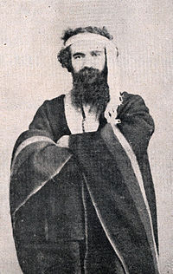
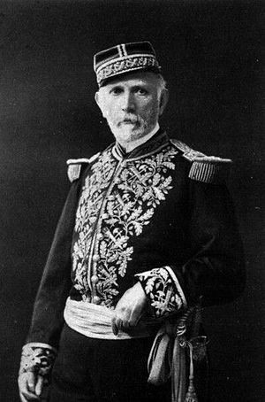
Territorios del sur: escenario inestable PARA EL ESTADO DE CHILE
(…) Muy graves han sido los perjuicios que esta
provincia ha sufrido con las depredaciones causadas
por los indios fronterizos en la última crisis
política; pero más graves aún las consecuencias.
(…) No han cesado de amenazarnos con sus lanzas,
saqueos y destrucción de nuestras vidas, propiedades,
etc., desde que llevamos el nombre de
chilenos. (…) [No serán] jamás reducibles sino
mediante la respetabilidad que lleguemos a adquirir
por la fuerza armada.
Fuente: Saavedra, Cornelio. (1870). Documentos relativos a la ocupación de
Arauco. Santiago, Chile: Imprenta La Libertad
1861: Orélie Antoine de Tounens "Rey de la Araucanía y la Patagonia“
1861-1868: Participación del ejército, creación de fuertes. Al mando: Cornelio Saavedra
1866: Dictación de una ley que declara al Estado como único comprador de tierras indígenas
1868: levantamientos indígenas
Cornelio Saavedra, condujo campañas militares para ocupar territorios del actual sur de Chile

Slide 11
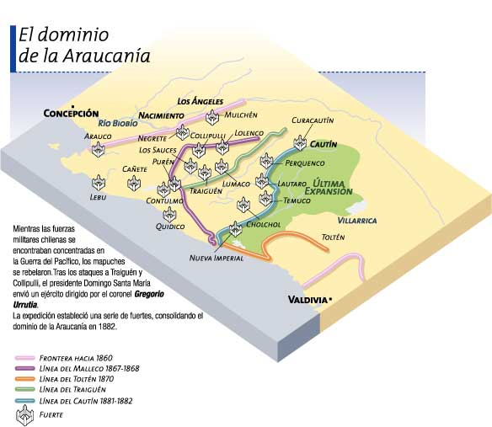
Si deseas profundizar o despejar dudas
Texto del estudiante. Historia 1º Medio, 2019. págs. 230-234

Slide 12
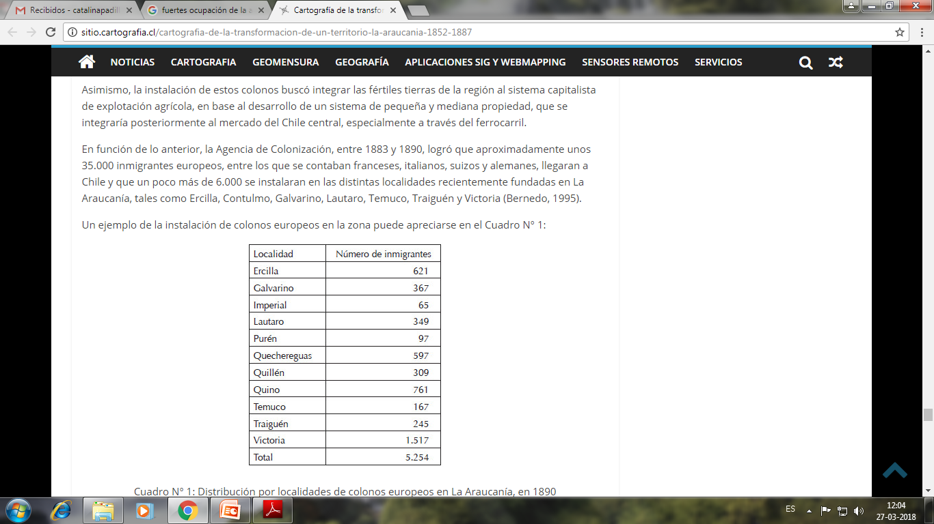

Slide 13
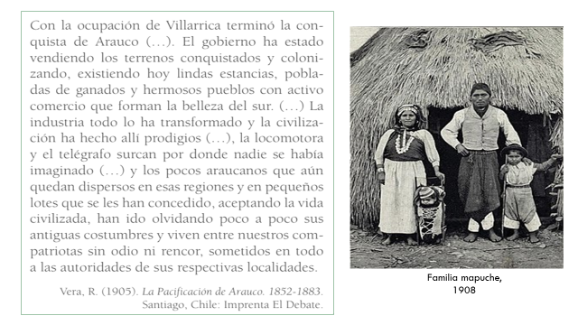
El aumento de la población a nivel nacional, activa diversas áreas de la economía
Potencialidades del territorio: Agropecuario, manufacturas, comercio
Movilización de personas nacionales y extranjeras. Desarrollo de nuevos centros urbanos.
Nuevos territorios en la zona sur genera importantes ganancias económicas
Consecuencias positivas para la economía… pero, ¿Qué significó (y sigue significando) para los pueblos originarios que vivían (y viven) en aquellos espacios?

Slide 14
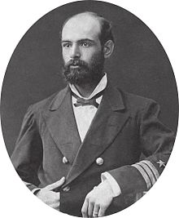
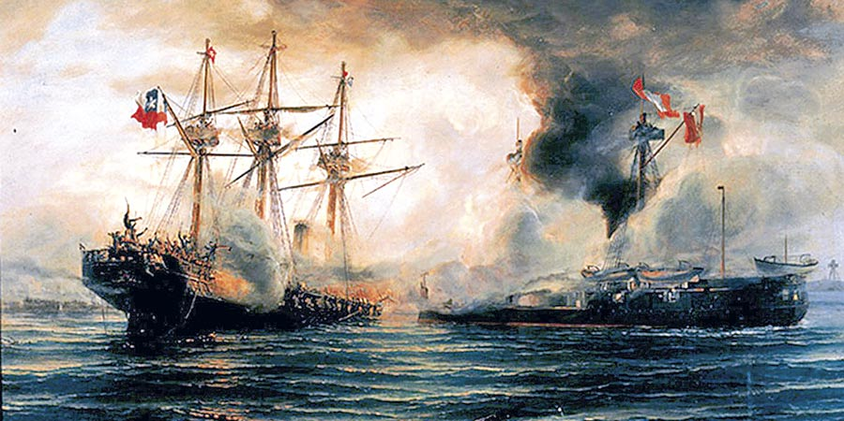
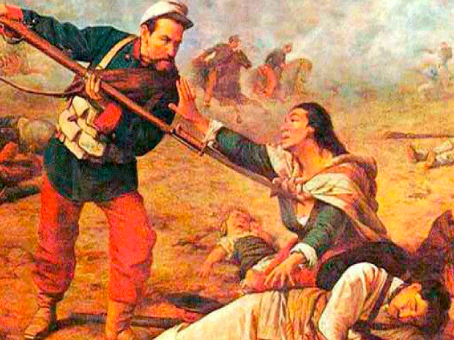
¿Qué sabemos de la guerra del pacífico?
¿ZONAS ANEXADAS?
¿JUSTIFICACIONES O CAUSAS?
¿BATALLAS?
Thomas Somerscales, Combate naval de Iquique
Si deseas profundizar o despejar dudas
Texto del estudiante. Historia 1º Medio, 2019. págs. 214-224
El repase, 1888, Ramón Muñiz

Slide 15
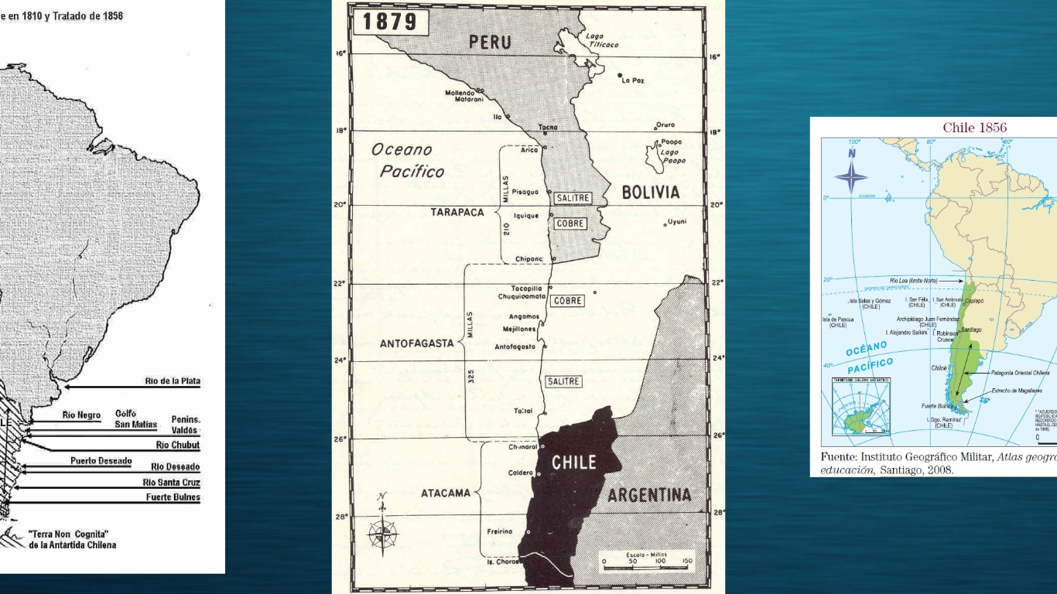
Límites territoriales zona norte hacia 1879
¿Cuánto ha cambiado este espacio?

Slide 16
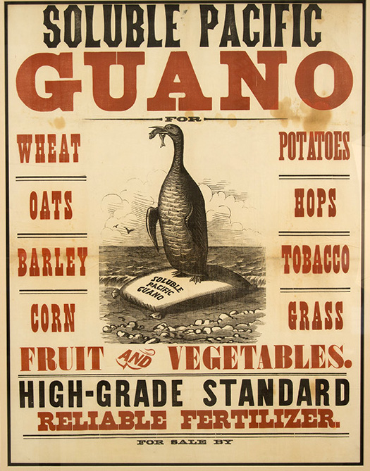
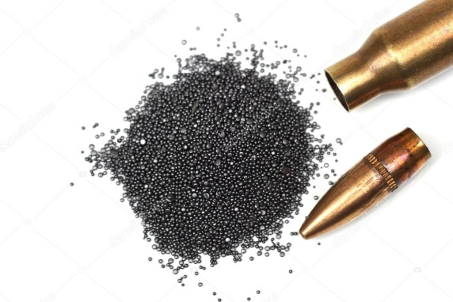
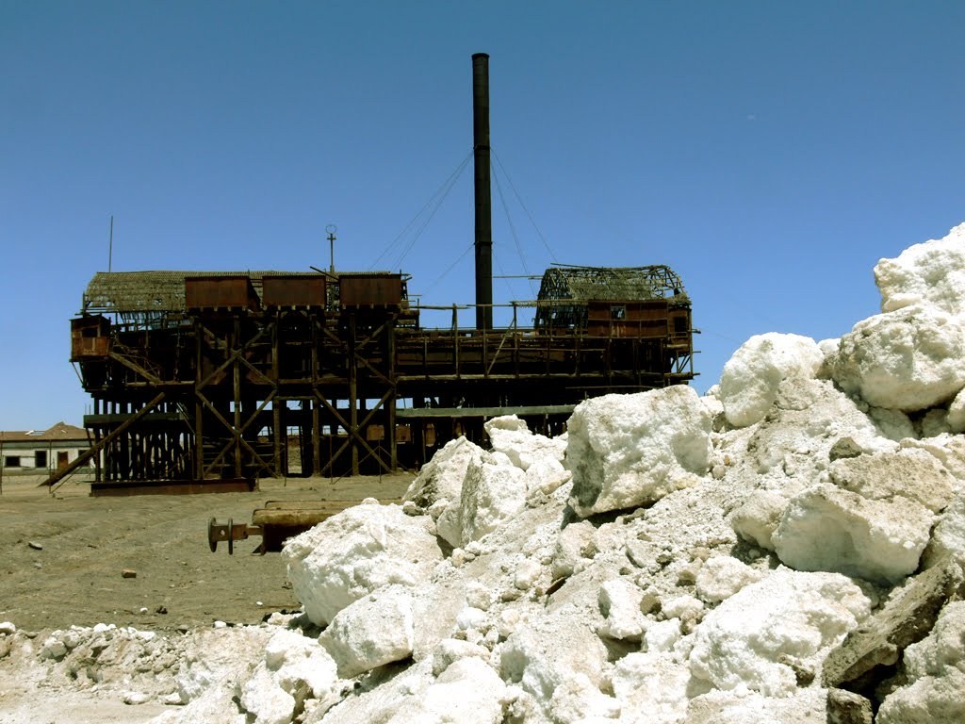

Contexto socioeconómico y político hacia 1879
Población chilena en el norte salitrero
1875 en Antofagasta: de 5384 habitantes, 4530 eran chilenos.
Riqueza de guano y salitre
Compañías chilenas e inglesas

Slide 17
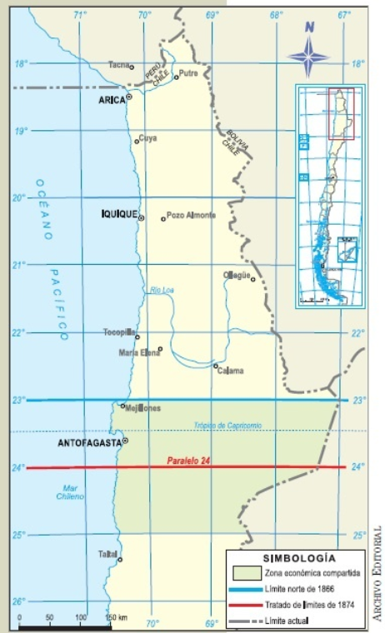
Delimitaciones en disputa
Tratado de 1866
Límite norte en paralelo 24. Impuestos recaudados entre paralelos 23 y 25 con reparto equitativo
Tratado de 1874
Límite norte en paralelo 24. Impuestos para cada país de manera independiente a partir de 24° S.
Clausula: Bolivia no modificará los impuestos por un periodo de 25 años.

Slide 18
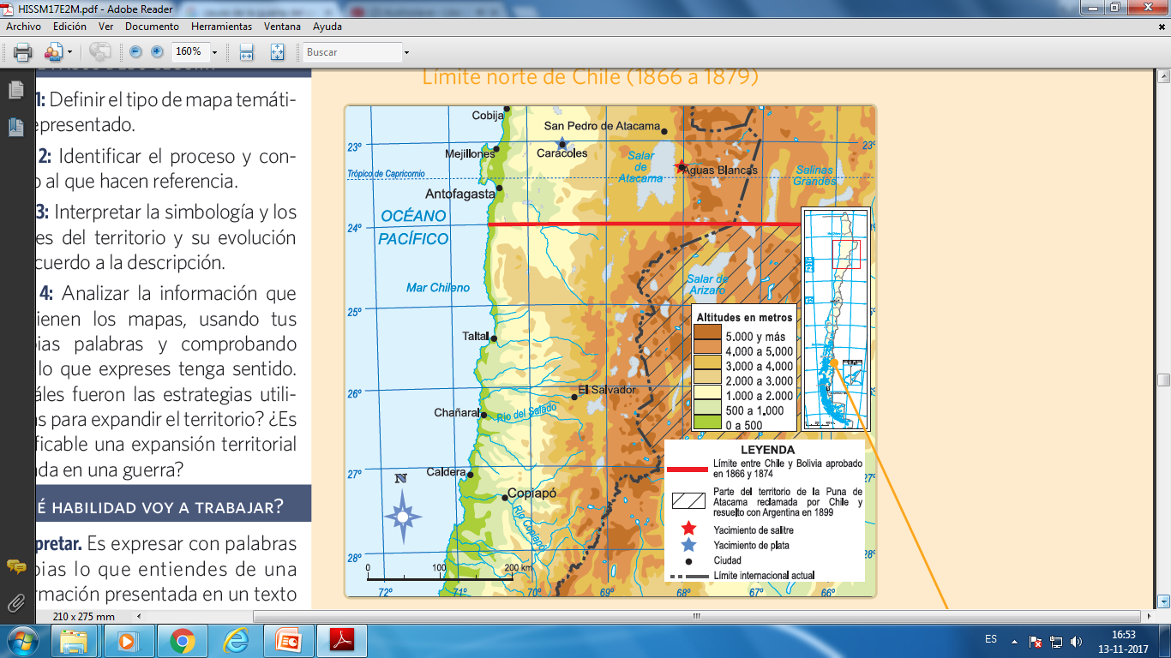

Slide 19
¿Por qué ocurre la guerra?
Una historia compleja: diversas interpretaciones
Te recomendamos ver documental “Epopeya: Guerra del Pacífico” (2007) del periodista Rafael Cavada, para comprender las diversas interpretaciones del conflicto desde los tres países.
Conflicto multicausal
CHILE
Riqueza salitrera
Bolivia no respeta tratado (aumento de impuestos)
PERÚ
Riqueza salitrera
Chilenos deseaban mayores riquezas y territorio
BOLIVIA
Riqueza salitrera
Intereses extranjeros (transnacionales ingleses)
Se reconoce por diversos historiadores y los tres países la importancia de la riqueza salitrera de los territorios del norte como causa del conflicto. Por ello, se conoce este conflicto también como “Guerra del Salitre”

Slide 20
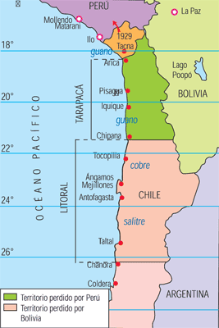
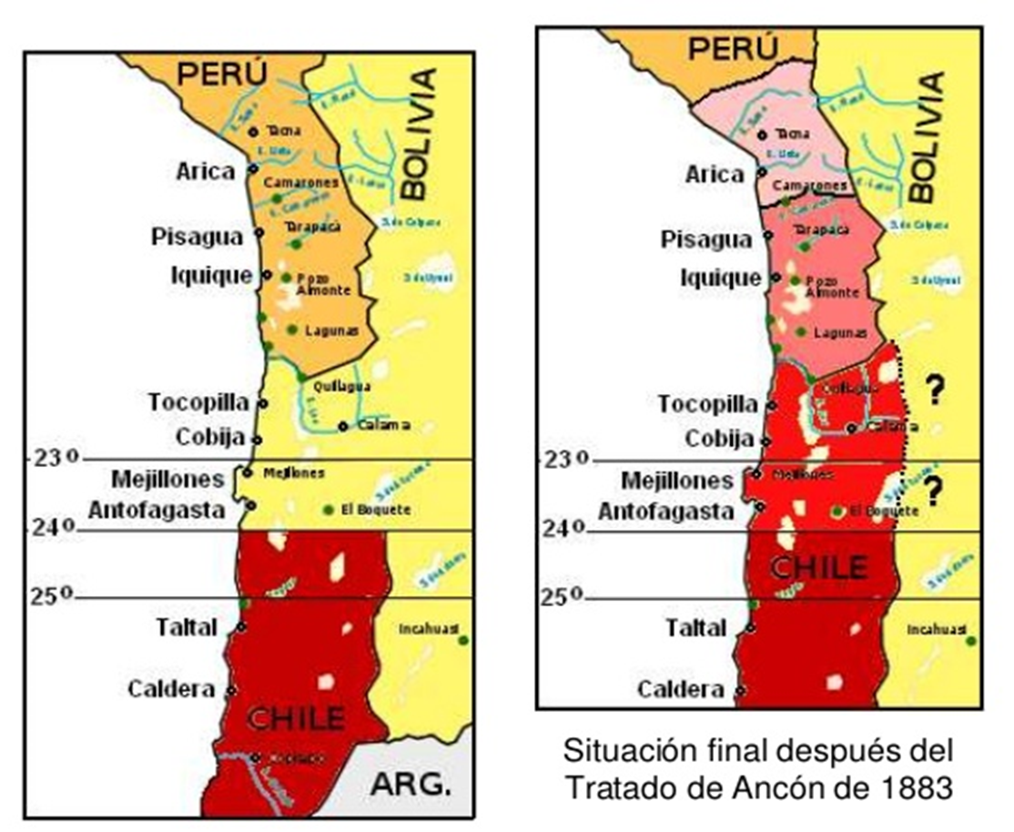
Balance y proyecciones
Tratado de Ancón (1883) → ratificado en 1929
Tratado de paz (1904) → siempre en disputa

Slide 21
Acuerdos y tratados para finalizar el conflicto
Firmados por Chile con Perú y Bolivia por separado.
Chile impone sus intereses por sobre los de Perú y Bolivia.
Tratado de Ancón (1883) con Perú
Perú cede a perpetuidad la Provincia de Tarapacá.
Provincias de Tacna y Arica: bajo ocupación chilena por diez años.
Luego se haría un plebiscito para resolver la situación definitiva.
Tratado de Tregua con Bolivia (1884)
Territorios entre el río Loa y el paralelo 23º: bajo ocupación chilena
Concesión a Bolivia franquicias para usar los puertos de Antofagasta y Arica.
Bolivia entrega a Chile, a perpetuidad, la provincia de Antofagasta.
Chile construye un ferrocarril entre Arica y La Paz (se inaugura en 1913).
Chile cede a Bolivia, a perpetuidad, el libre tránsito de sus mercaderías desde y hacia el altiplano, permitiendo que Bolivia establezca sus propias aduanas en Antofagasta y Arica.
Tratado de paz con Bolivia, de 1904
Tratado de Lima, de 1929 con Perú
Tacna vuelve a soberanía peruana.
Arica queda bajo soberanía chilena.
Chile pagaría a Perú 6 millones de dólares de compensación.
Se traza un límite a 10 kms al norte del ferrocarril Arica-La Paz, llamado “Línea de la Concordia”.

Slide 22
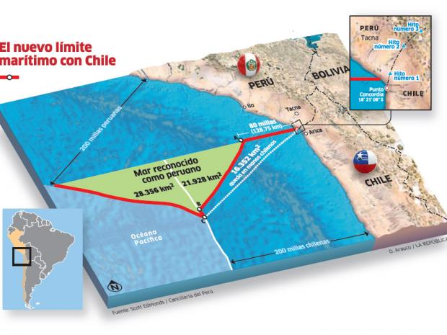
La Corte de La Haya define nuevo límite marítimo entre Perú y Chile (2014)
La Corte Internacional de Justicia reconoció el Hito 1 como frontera entre ambos países, lo cual define el nuevo límite marítimo. En base a este punto, se mantiene el actual límite hasta las 80 millas, luego de ello se establece una línea equidistante hasta el final de la frontera (200 millas de Zona Económica Exclusiva)
Fuente: Extraído de https://radio.uchile.cl/2014/01/27/tribunal-de-la-haya-define-nuevo-limite-maritimo-entre-peru-y-chile/

Slide 23
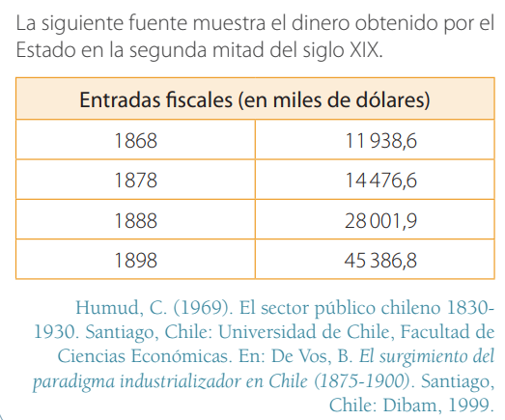
Modificaciones territoriales, económicas y sociales
Modificación del territorio y soberanía nacional
Dominación de la explotación económica del norte ( aunque queda principalmente en manos de extranjeros: ingleses)
Aumento del flujo migratorio
Aumento extensión ferroviaria
Aumento de ingresos a las arcas fiscales

Slide 24
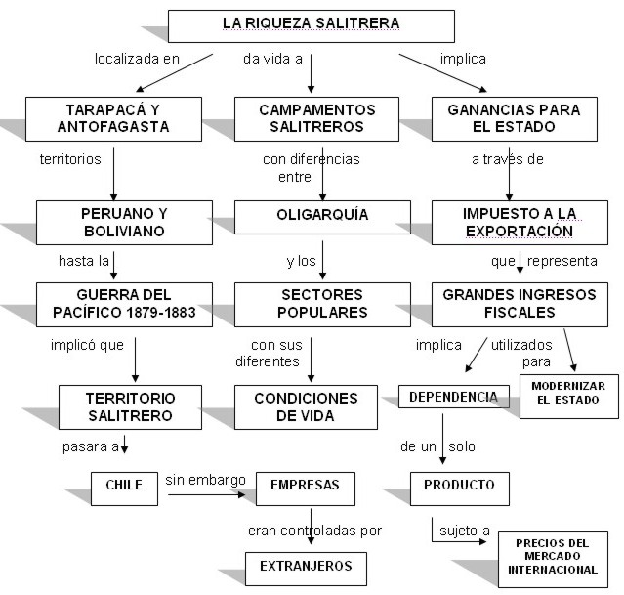

Slide 25
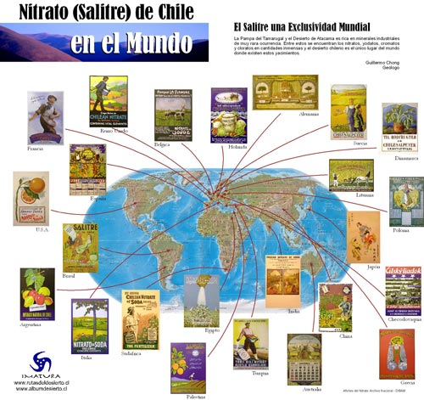
Destinos de las exportaciones de salitre chileno por el mundo (publicidad)

Slide 26

Publicidad impulsada por el Estado chileno para incentivar internacionalmente la compra de salitre natural
Rol del Estado
Administración estatal: impuestos aduaneros
Estado Incapaz de invertir u Oligarquía chilena rentista
Promoción del salitre natural en Europa
Obras públicas y educación
Sistemas de comunicación y transporte
Escaza inversión en modernización y ayuda social
Obras de infraestructura, desarrollo del transporte y problemas sociales
Hospitales de San Vicente y del Salvador (Santiago)
Ferrocarriles Talca-Concepción
Despreocupación vivienda y salud
Oficinas postales y líneas telegráficas
Crisis social
Construcción Escuela Naval, aduanas y puertos
Teléfono, Santiago-Concepción
“Cuestión social”

Slide 27
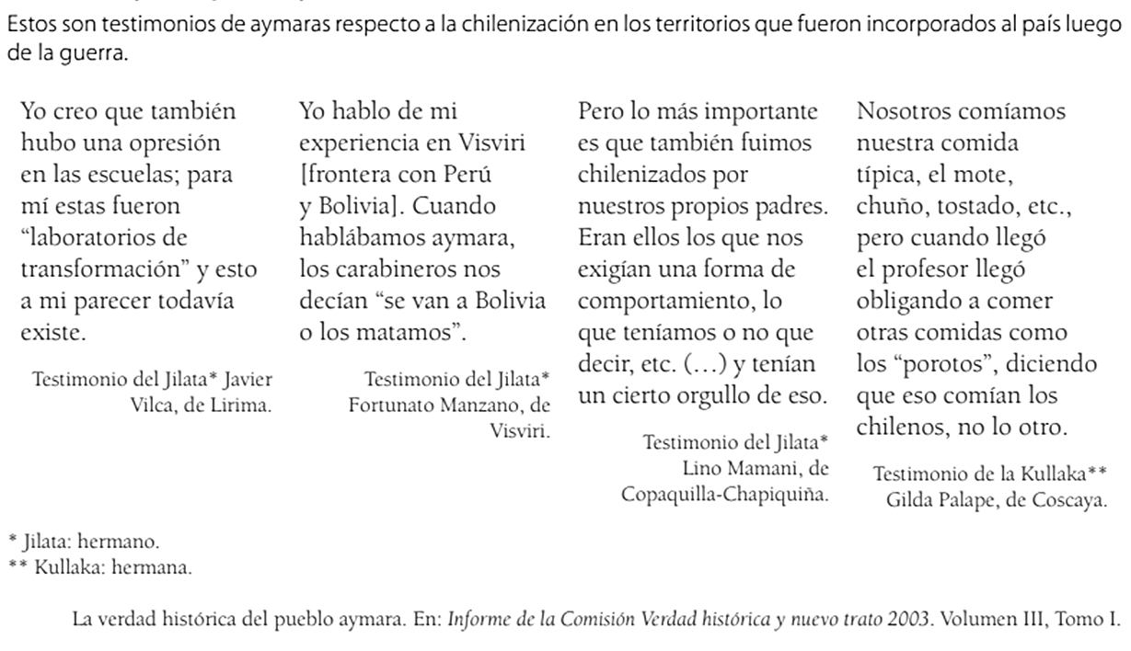

Consecuencias positivas para la economía… pero, ¿Qué significó (y sigue significando) para los pueblos peruanos y bolivianos que vivían (y viven) en aquellos espacios?

Slide 28
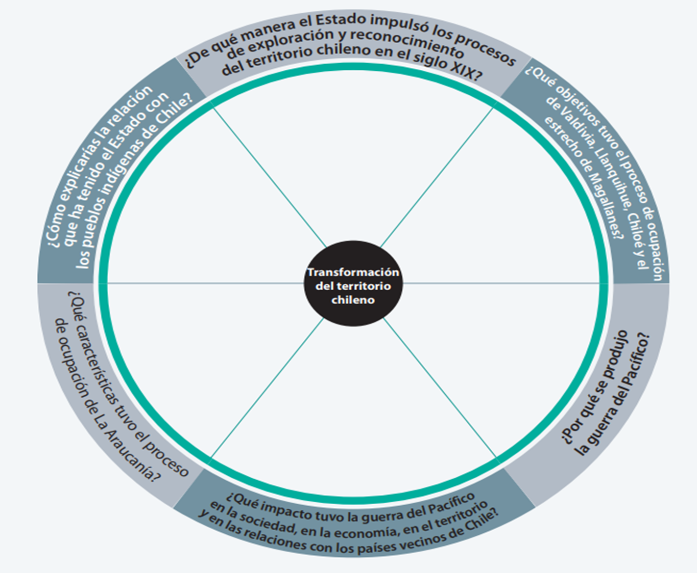
Te invitamos a completar este esquema para sintetizar contenidos importantes de la Unidad.

Slide 29
Características generales del período Liberal (1861-1891)
Política
Equilibrio entre poder Ejecutivo y el Legislativo
- Gracias a las reformas a la Constitución Política de 1833
- Presidente de la República gobierna con los partidos políticos
- Oposición al autoritarismo: apoyo a organismos colegiados (Congreso)
Laicización de las instituciones
- Buscó disminuir la influencia de la Iglesia Católica en la sociedad.
- Iglesia Católica considerada institución dogmática y antiliberal.
- Cambios expresados en “leyes laicas”(1883-1884).
Guerras contra países vecinos y guerra civil
- Guerra contra España (1865): espíritu americanista.
- Guerra del Pacífico (1879-1883): “guerra del salitre” contra Perú y Bolivia.
- Guerra Civil de 1891: establece el sistema parlamentario.
Liberalismo en la sociedad
- Influye en las ideas y comportamientos de las personas en sociedad.
- Vida pública con mayores libertades.
- Reacción de la Iglesia Católica.
- Nuevos partidos políticos: Radical y Democrático

Slide 30
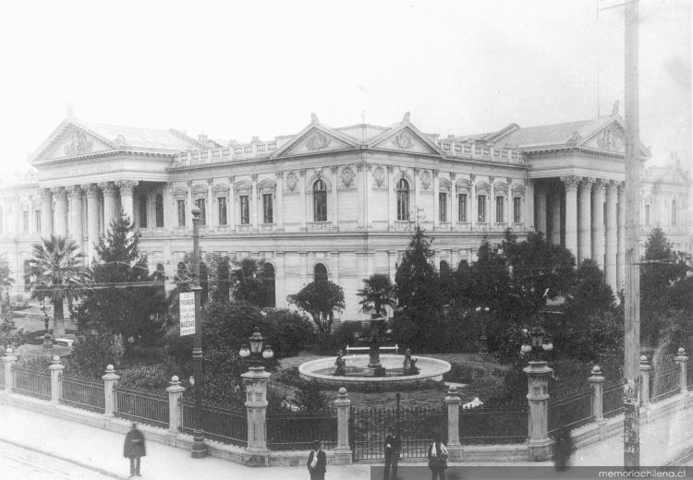
Como pudimos apreciar, hacia fines del siglo XIX Chile desarrolla importantes cambios territoriales, por medio de diversas estrategias (con violencia o diplomacia). Este contexto generará transformaciones cruciales que, al estudiarlos, te permitirá comprender de mejor manera los nuevos contenidos de 2do medio: el siglo XX en Chile y el mundo.
Fines del siglo XIX
Cambios territoriales
Cambios políticos, económicos y sociales a principios del siglo XX
Fuente: Congreso Nacional, Santiago 1915

